Slide 1
Русские нерусские
Классный час в рамках Городской недели «Единство многообразия»
Московская международная школа
Классный руководитель Романова Наталья Владимировна

Slide 2
Цель классного часа: Воспитание толерантности и интернационализма.

Slide 3
Ни призвание, ни вероисповедание, ни сама кровь предков не делают человека принадлежностью той или иной народности. Дух, душа человека – вот где нужно искать принадлежность его к тому или другому народу.

Slide 4
Многие русские правители — князья и цари, императоры и регенты, начиная с варяга Рюрика, и заканчивая стопроцентным немцем Николаем II, «русскими» были с натяжкой, а в жены себе выбирали знатных чужестранок. Первый русский князь Рюрик взял в жены норвежку Ефанду, князь Святослав — скандинавку Малфред, каждая из шести жен Владимира Красное Солнышко была иностранкой, его сын Ярослав Мудрый женился на дочери
шведского короля Ингигерде.

Slide 5
Конечно, такие браки заключались неспроста. Можно подумать, что на Руси не было достойных невест. Ярослав, как и его предшественники, преследовал цель развития связей с Европой, вступая в брак со шведкой.
Нет сомнений в том, что к ХI веку в жилах русских князей не оставалось ни капли русской крови. Однако сын Юрия Долгорукого Андрей Боголюбский пресек традицию жениться на иностранках. Себе в супруги он выбрал русскую девушку Улиту – дочь первого московского градоначальника боярина Кучки.

Slide 6
В роду Романовых первым царем, выписавшим невесту из-за границы, стал Петр I. Его вторая жена Марта (Екатерина I), ставшая впоследствии императрицей, была литовско-еврейского происхождения. Эта особа оставила заметный след в истории Российской империи, как и другие жены русских царей – иностранки. О них мы и расскажем сегодня.

Slide 7
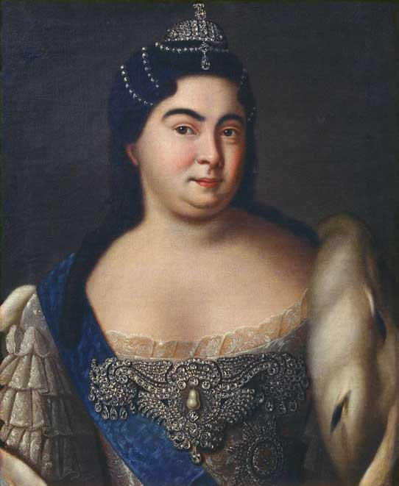
Происхождение этой царственной особы доподлинно не установлено. Якобы супруга Петра Первого родилась на территории современной Латвии или Эстонии в семье обычных крестьян. Есть мнение, что Екатерина I была дочерью еврея Самуила Скавронского. При вступлении в брак с правителем России она в соответствии с требованиями православной церкви должна была принять православную веру и изменить имя. Так Марта стала Екатериной, а отчество получила от крестного, царевича Алексея. После смерти Петра, получив поддержку гвардии и вельмож, Екатерина взошла на престол. Ее правление запомнилось чередой беспечных балов и кутежей. Так началась эпоха дворцовых переворотов, запечатлевшая у власти нескольких женщин.
Марта Скавронская (5 апреля 1684 — 6 мая 1727)

Slide 8
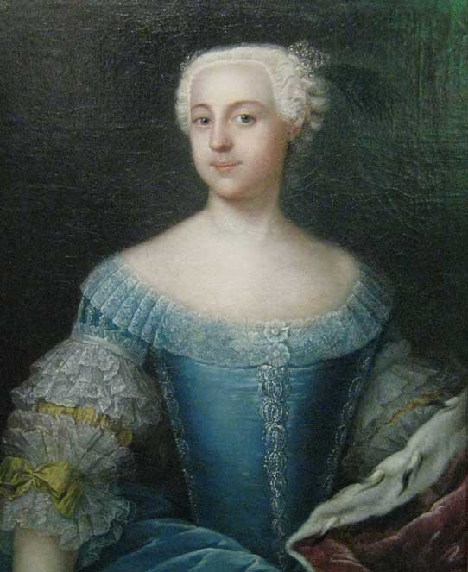
Будущая императрица, получившая имя Екатерины Великой, родилась в немецком городе Штеттин. Ее отец был герцогом, а мать происходила из рода датских королей. В невесты Петру III ее выбрала Елизавета Петровна, мать будущего императора. Приехав в Россию и став женой Петра, Екатерина с рвением взялась изучать русский язык и культуру. Но отношения между супругами не складывались. Очень скоро она заменила мужа на престоле, лишив власти собственного сына. В своем правлении Екатерина II держала курс на культурное просвещение, преумножение привилегий для дворянства и расширение границ империи.
София Фредерика Ангальт-Цербстская
(21 апреля 1729 — 6 ноября 1796)

Slide 9
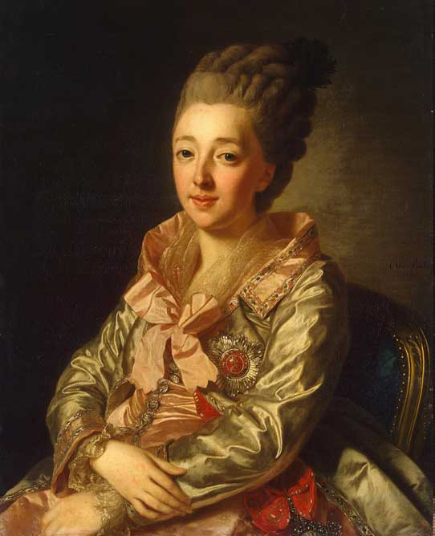
Вильгельмина появилась на свет в многодетной семье немецкого ландграфа Людвига IX Гессен-Дармштадтского. Наследник российского престола Павел выбирал себе жену под чутким руководством матери Екатерины II. В России принцесса получила титул великой княжны Наталии Алексеевны и вышла замуж за Павла Петровича. Впрочем, невестка не оправдала ожиданий Екатерины Великой – была вольнодумна, смела высказываться в пользу бесправных крестьян.
Августа-Вильгельмина-Луиза
Гессен-Дармштадтская
(14 июня 1755 — 15 апреля 1776)

Slide 10
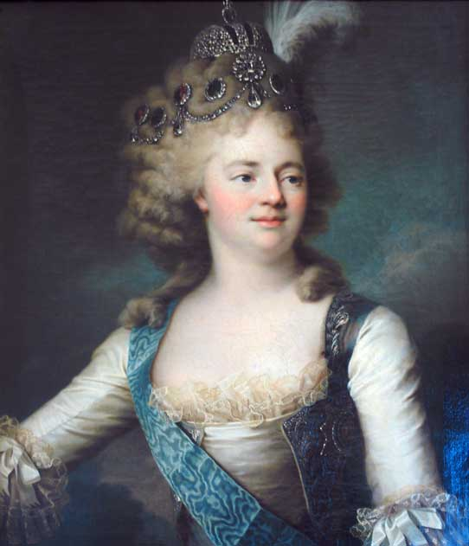
Следующая жена Павла I, Мария Федоровна, как и его мать Екатерина, была родом из Штеттина. В немецкой принцессе Софии императрица углядела для своего сына идеал. Она оказалась полной противоположностью Натальи Алексеевны – обожала мужа, ни в чем не перечила его матери и не совала нос далее дозволенных границ. Даже воспитанием детей Марии и Павла занимались посторонние люди под руководством свекрови Екатерины. Когда муж взошел на престол, Мария Федоровна получила титул императрицы Российской империи. Под ее началом было открыто несколько женских учебных заведений и филантропических обществ.
София-Доротея-Августа-Луиза Вюртембергская
(14 октября 1759 — 24 октября 1828)

Slide 11
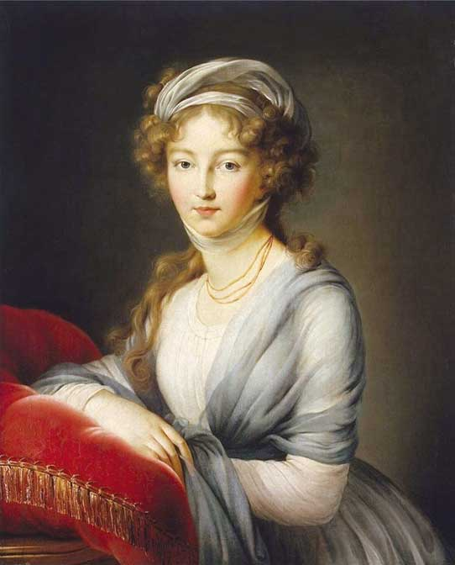
Еще одна немецкая принцесса, ставшая избранницей русского престолонаследника Александра I, была дочерью Амалии Гессен-Дармштадтской. Елизавета Алексеевна, в девичестве Луиза-Августа, стала молодой женой не менее молодого Алексея. Дальнейшая судьба императрицы была несчастна — всю жизнь при дворе она держалась особняком и умерла вслед за мужем при невыясненных обстоятельствах.
Луиза-Мария-Августа Баденская
(13 января 1779 — 4 мая 1826)

Slide 12
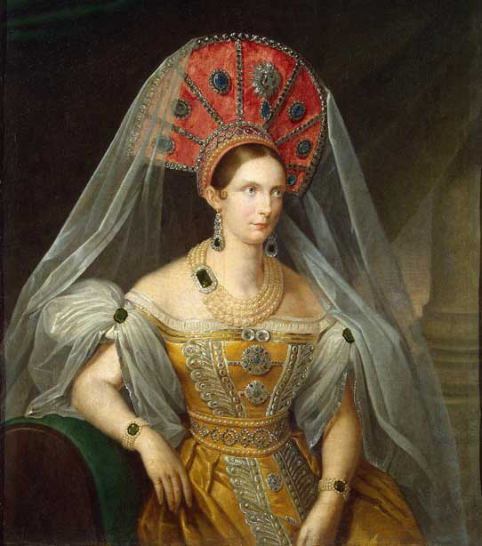
Будущая жена Николая I происходила из семьи прусских королей. Она с радостью приехала в Россию и стала великой княжной Александрой Федоровной. Когда император Александр I умер от тифа, его место занял Николай I. Они с женой вступили на трон в трудное время – в день их коронации началось восстание декабристов. Несмотря на трудности жена Николая I прекрасно справлялась со своими обязанностями. Она была мила и грациозна, родила девятерых детей и до конца дней сохраняла веселый нрав, скрывая серьезные проблемы со здоровьем.
Фридерика Шарлотта Вильгельмина Прусская
(13 июля 1798 — 20 октября 1860)

Slide 13
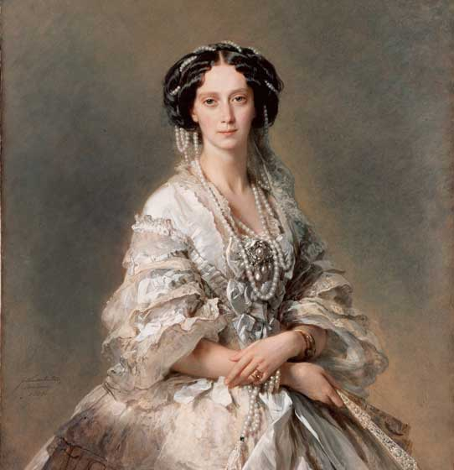
Будущая жена императора АлександраII Мария Александровна была сомнительного происхождения, о чем прекрасно знали при дворе в Петербурге. Отцом принцессы Марии был вовсе не герцог Людвиг II Гессенский, а некий барон. Этот немаловажный факт биографии вовсе не смутил Александра — он был влюблен в 14-летнюю Марию, хотя особенной красотой она не отличалась. В браке они прожили 39 лет. Главной заслугой императрицы стала организации Общества Красного Креста, всего в ее ведомстве было около 250 благотворительных и учебных заведений.
Максимилиана Вильгельмина Мария Гессенская
(27 июля 1824 — 22 мая 1880)

Slide 14
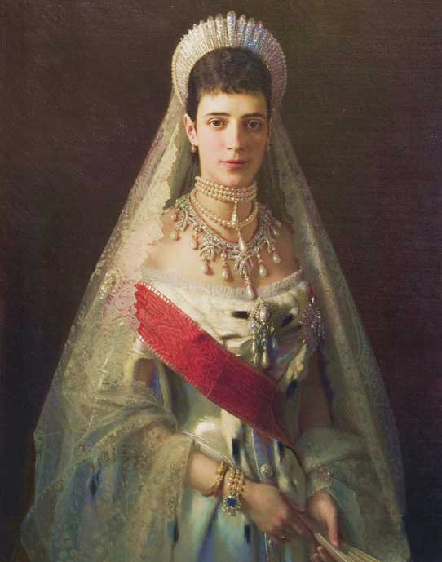
Датская принцесса Дагмара, дочь короля Кристиана IX, собиралась выйти замуж за русского цесаревича Николая Александровича. Но в возрасте 21 года наследник внезапно заразился туберкулезом и умер. Право наследования (и невеста) перешли ко второму сыну императора, Александру III. Несмотря на трагические обстоятельства их женитьбы брак Дагмары, в православии Марии Федоровны, и царя оказался весьма успешным. Они прожили вместе почти тридцать лет. После смерти супруга Мария Федоровна заведовала несколькими благотворительными обществами и приютами, интересовалась и покровительствовала искусству, принимала активное участие в судьбе сына Николая II.
Мария-София-Фредерика-Дагмара Датская
(14 ноября 1847 — 13 октября 1928)

Slide 15
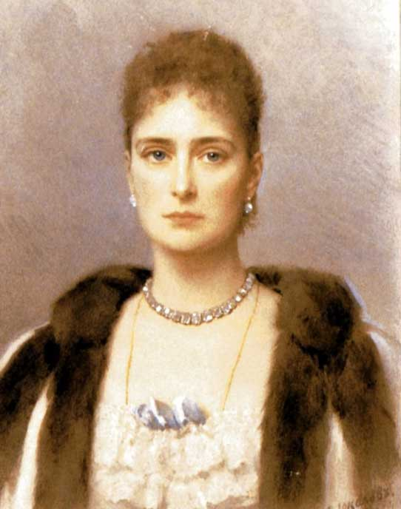
Последняя императрица Российской империи и жена Николая II тоже была немкой, дочерью немецкого герцога. Она также приходилась внучкой королеве Великобритании. На долю императрицы выпало немало испытаний. Она была носительницей гена гемофилии и передала болезнь единственному сыну, наследнику Алексею. Постоянная опека мальчика и боязнь любой травмы сделали Александру Фёдоровну излишне эмоциональной и религиозной. Неспокойная обстановка Первой мировой войны и назревающего переворота, революция, домашний арест, а потом расстрел всей семьи – так закончилась жизнь немецкой герцогини, жены русского императора.
Алиса Виктория Елена Луиза Беатрис Гессен-Дармштадтская
(6 июня 1872 — 17 июля 1918)

Slide 16
И не только царственные особы:
Петр Багратион – из рода грузинских царей;
Михаил Барклай де Толли – из шотландского рода;
Сергей Витте – потомок выходцев из Голландии;
Феофан Грек – родом из Византии;
Бартоломео Растрелли (Зимний дворец, русское барокко) – итальянец;
Осип Бове, главный архитектор Москвы – француз;
Марк Шагал – еврей, родом из Витебска;
Этьенн Фальконе («Медный всадник») – француз;
Алексей Ермолов, покоритель Кавказа – потомок выходцев из Золотой Орды;
Леонард Эйлер, математик – немец;
Борис Якоби, физик, первый русский академик – немец;
Огюст Монферран (Исаакиевский собор) – француз;
Абрам Петрович Ганнибал, генерал, прадед Пушкина – эфиоп;
Николай Карамзин – из татар рода Карамурза;
Иван Сергеевич Тургенев – русский дворянин, из татар рода Турген;
Денис Фонвизин («Недоросль») – родом из ливонских рыцарей-меченосцев;
Владимир Даль – из обрусевших датчан;
Софья Ковалевская – венгерско-польско-цыганских кровей;
Николай Некрасов – мать полька;

Slide 17
Афанасий Фет – мать немецкая еврейка;
Александр Герцен – мать немка;
Климент Тимирязев – мать англичанка;
Константин Циолковский – из поляков;
Иван Айвазовский – из армян;
Антон Куинджи – из греков;
Николай Рерих – шведские корни;
Карл Брюллов – из французов;
адмирал Колчак – сербско-хорватского происхождения;
«Черный барон» Врангель – немец;
Франц Лефорт – швейцарец;
князья Юсуповы – потомки ногайского князя Юсуфа;
Петр Струве – немец;
Майя Плисецкая – еврейка;
Анна Ахматова (Горенко) – имеет татарские корни;
Мариус Петипа – француз;
Вацлав Нижинский – поляк;
Антон Рубинштейн, основатель Московской консерватории – немец;
Петр Ильич Чайковский – дед по линии матери француз;
Николай Римский-Корсаков – чешско-литовского происхождения;
Альфред Шнитке, русский композитор «без капли русской крови» – немец.

